Slide 1
WP QA Profiel OA
Week 2
Leerlingen begeleiden

Slide 2
Vandaag
Terugblik
QA; leren
QA; leerstijlen
QA; intelligentie
QA; motivatie
WP; stage

Slide 3
Terugblik vorige week
Kennis gemaakt met IBO: zijn er vragen?
SMART Doelen opstellen adhv rubrics.
Hechting Nu pedagogisch werk Hoofdstuk 2 de leerling begeleiden; paragraaf 2.2 De Leerling
Vooruitblik Deze week doen we de rest van hoofdstuk 2: vandaag: 2.1 Leren morgen: 2.3 Pedagogisch klimaat

Slide 4
Instaptoets
Maak de vragen:
Individueel
Het gaat erom om te kijken wat je al weet
Dit zijn vragen zoals ze in de toets zouden kunnen komen.

Slide 5
Leren
Het verwerven ontwikkelen van: kennis (weten) inzicht (begrijpen) vaardigheden (kunnen)
Leren gaat beter als: regelmatig en intensief oefenen aandacht emotionele betrokkenheid (motivatie)

Slide 6
Factoren die het leren beïnvloeden
Intern
Leergierigheid
Motivatie interesse
Intelligentie
Inzet
Prestatiegerichtheid
Taakgerichtheid
Extern
Leeromgeving
Structuur
Motivatie van de omgeving
Moeilijkheid van de taak.

Slide 7
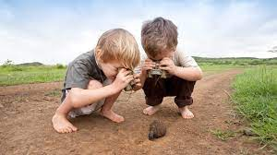
Leerstijlen
Sociaal leren (modeling)
Cognitief leren (kennis opdoen door interactie met omgeving)
Ontdekken leren (actiever, doelen stellen)
Associatief leren (behaviorisme, belonen/straffen)

Slide 8
Leerstijlen Kolb

Slide 9
Leerstijlen Vermunt

Slide 10
Intelligentie
IQ
EQ

Slide 11
Motivatie Het willen leren
Opvattingen thuis
Succeservaringen
Intrinsiek
Extrinsiek

Slide 12
Opdracht
Voer met twee studenten een gesprek over:
Hoe ze leren (leerstijlen)
Wat ze leuk vinden aan hun studie (intrinsieke motivatie)
Waar ze bij gemotiveerd moeten worden voor studie (extrinsieke motievatie)
Of ze de stof makkelijk kunnen volgen (IQ)
Of ze zich prettig voelin in de klas en makkelijk omgaan met andere studenten (EQ)
a. Stel ter voorbereiding voor elk onderdeel 3 vragen op. b. Voer het gesprek met de studenten individueel. c. Schrijf de resultaten kort op. d. Welke conclusie trek je? We bespreken deze, anoniem.

Slide 13
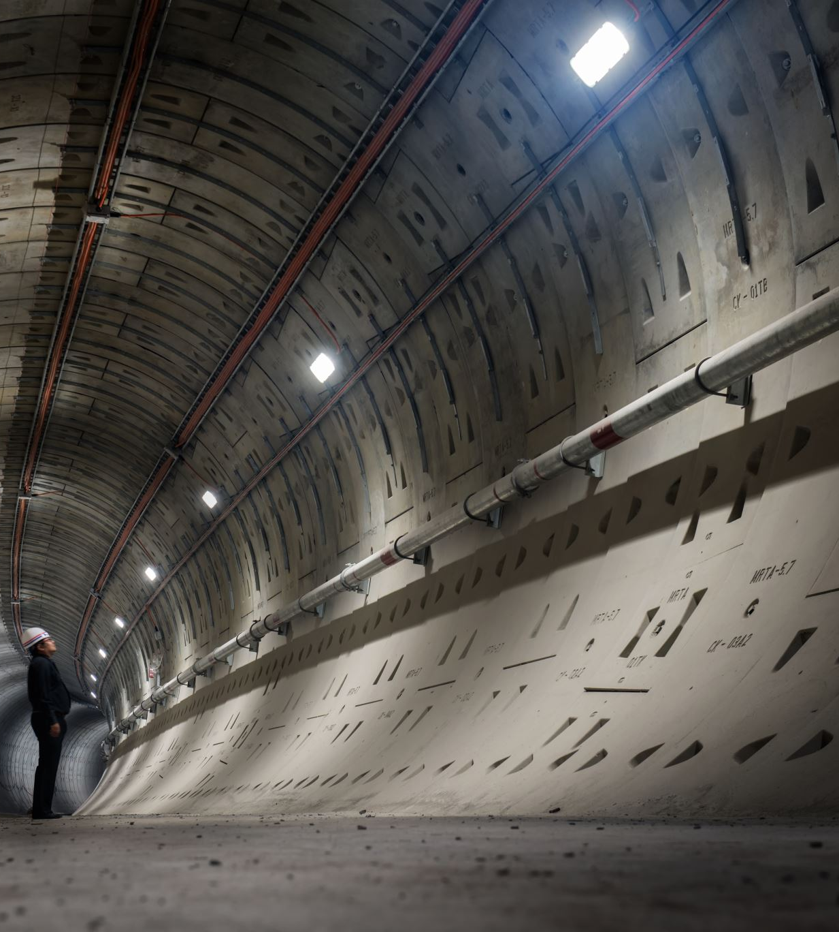
Werkplaats
Bekijk de IBO, wat moet je op stage overleggen?

Slide 14
Werkplaats
Aan de slag

